Slide 1
ПРОЕКТ по Архитектурни модели за проектиране на софтуер
ИМОТЕН
РЕГИСТЪР
Тема: Обяви на имоти
Обяви • Брокери • Запитвания • Активност
Уеб приложение за управление на имотни обяви,
брокери и клиентски запитвания
FLASK • POSTGRESQL • RABBITMQ • DOZZLE • NGINX • WORKER
Проектът е качен в Github: https://github.com/georgi-01/my-flask-project-property-registry. В docs/ се намират клас диаграма (class-diagram.drawio.svg, документация (README.md), както и тази презентация (presentation.pptx).
ИМОТЕН РЕГИСТЪР • СОФТУЕРЕН ПРОЕКТ
01 / 12

Slide 2
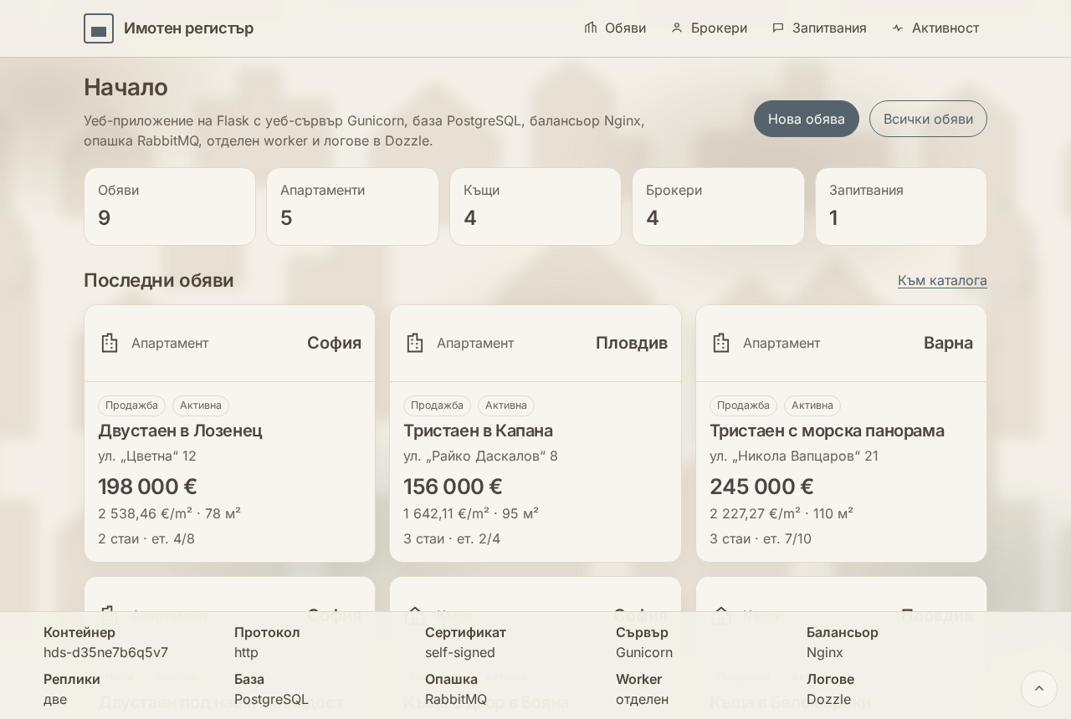
01 • ПОТРЕБИТЕЛСКИ ИНТЕРФЕЙС
Начална страница
Общ преглед на данните и бърз достъп до основните модули.
Навигация
Горната лента свързва разделите „Обяви“, „Брокери“, „Запитвания“ и „Активност“. Активният раздел показва къде се намира потребителят.
Обобщена информация
Началната страница показва броя на всички обяви, апартаментите, къщите, брокерите и клиентските запитвания.
Последни обяви
Картите представят най-новите имоти с основни данни като вид, град, цена и площ. Изборът на карта отваря подробната страница на имота.
Бързи действия
„Нова обява“ отваря формуляра за добавяне, а „Всички обяви“ и „Към каталога“ водят към списъка с имоти.
Основен маршрут: /
ИМОТЕН РЕГИСТЪР • СОФТУЕРЕН ПРОЕКТ
02 / 12

Slide 3
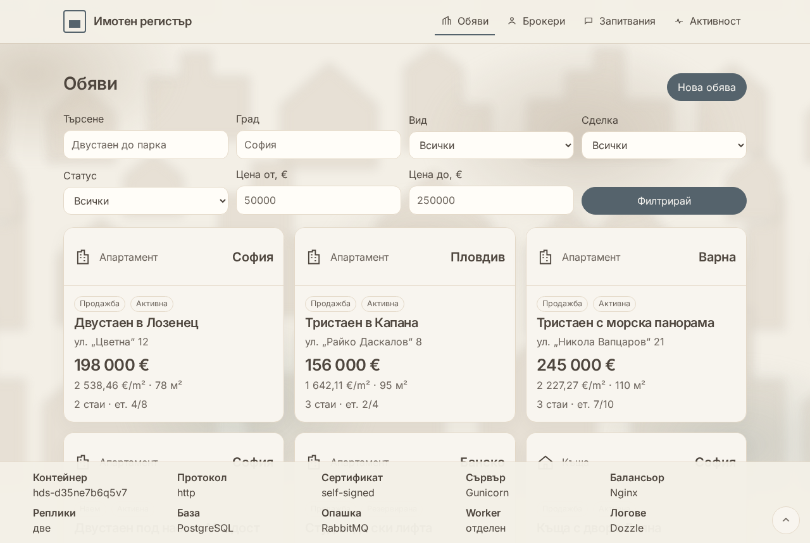
02 • ИМОТНИ ОБЯВИ
Каталог на имотите
Единен списък за търсене, филтриране и преглед на всички имоти.
Търсене и филтри
Каталогът се отваря през /listings. Потребителят може да търси по текст и да филтрира по град, тип имот, вид сделка и статус.
Ценови диапазон
Полета „Цена от“ и „Цена до“ ограничават резултатите до избрания бюджет. Комбинацията от филтри позволява по-точно намиране на подходящ имот.
Карти на обявите
Всяка карта показва основните характеристики: категория, местоположение, цена и площ. Картата води към индивидуалната страница на имота.
Добавяне на имот
Бутонът „Нова обява“ отваря общия формуляр за апартамент или къща.
Основен маршрут: /listings
ИМОТЕН РЕГИСТЪР • СОФТУЕРЕН ПРОЕКТ
03 / 12

Slide 4
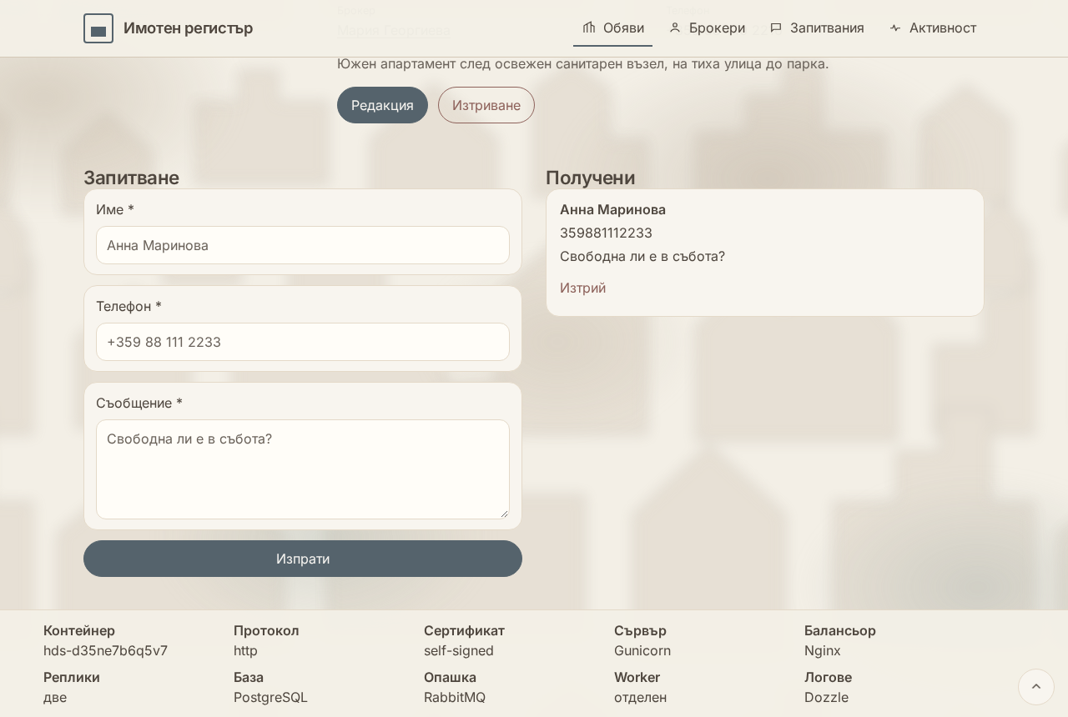
03 • ДЕТАЙЛИ ЗА ИМОТА
Подробна страница на обява
Пълна информация за имота и директна връзка с потенциалния клиент.
Информация за имота
Страницата показва заглавие, цена, цена на квадратен метър, площ, адрес, град, статус и данни за брокера.
Управление на обявата
„Редакция“ отваря формуляра за промяна. Изтриването изисква потвърждение, преди записът да бъде премахнат.
Запитване от клиент
Във формата посетителят въвежда име, телефон и съобщение. Запитването се записва и се свързва с конкретната обява.
Свързана информация
Името на брокера е връзка към неговия профил, където могат да се видят контактите и останалите му обяви.
Примерен маршрут: /listings/1
ИМОТЕН РЕГИСТЪР • СОФТУЕРЕН ПРОЕКТ
04 / 12

Slide 5
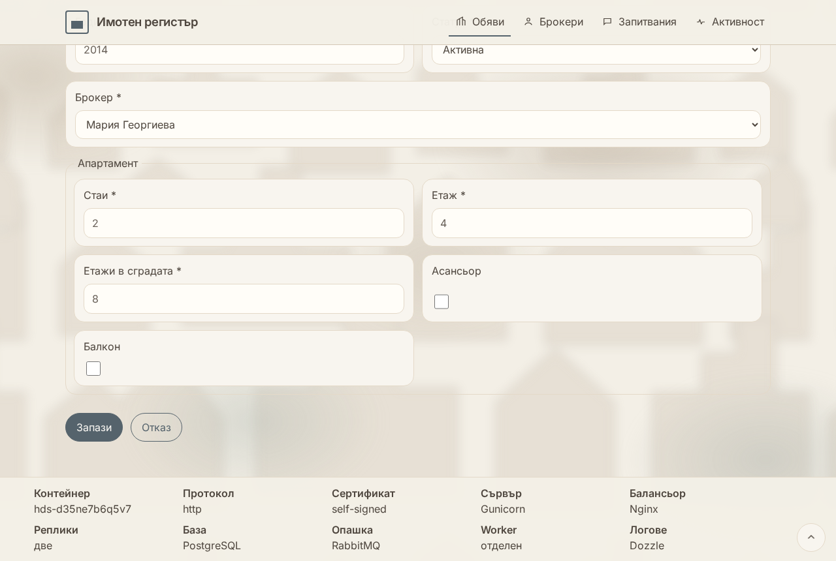
04 • ВЪВЕЖДАНЕ НА ДАННИ
Формуляр за имот
Единен формуляр за създаване и редактиране на различни типове имоти.
Общи характеристики
Заглавие, описание, вид сделка, цена, площ, град, адрес, година на строеж, статус и отговорен брокер.
Полета за апартамент
При избор на апартамент се показват стаи, етаж, общ брой етажи, наличие на асансьор и балкон.
Полета за къща
При избор на къща формулярът включва брой етажи, площ на двора и наличие на гараж.
Проверка и запис
JavaScript показва подходящите полета, а Service слоят проверява стойностите. „Запази“ записва коректните данни; „Отказ“ връща към списъка.
Маршрути: /listings/new • /listings/<id>/edit
ИМОТЕН РЕГИСТЪР • СОФТУЕРЕН ПРОЕКТ
05 / 12

Slide 6
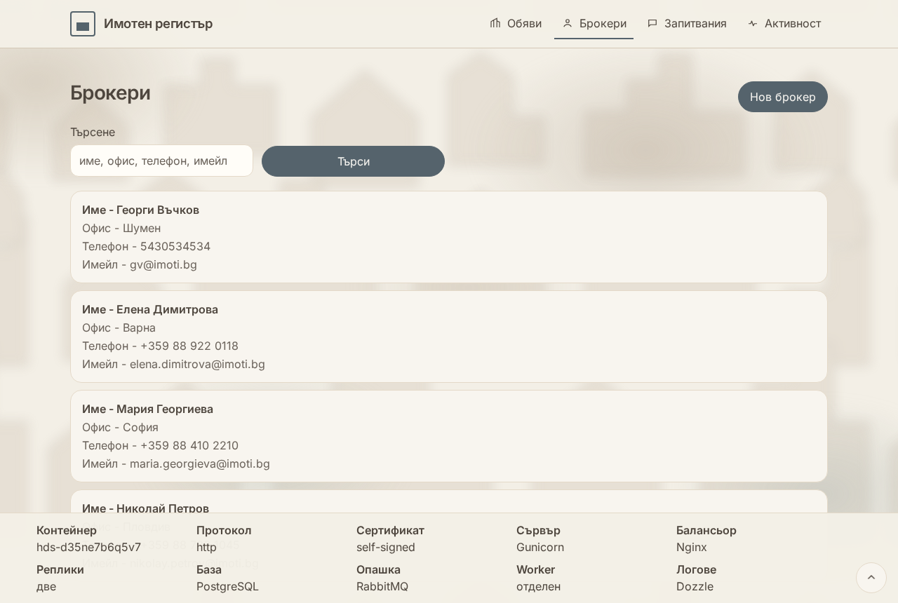
05 • УПРАВЛЕНИЕ НА БРОКЕРИ
Списък с брокери
Централизирана информация за екипа и свързаните с него обяви.
Каталог на брокерите
Разделът /agents показва съществуващите брокери с основните им данни и позволява преминаване към индивидуален профил.
Търсене
Полето за търсене филтрира по име, офис или имейл, което улеснява намирането на конкретен служител.
Създаване и редакция
„Нов брокер“ отваря формуляр с име, телефон, имейл и офис. Същите полета се използват и при редакция.
Правило при изтриване
Брокер не може да бъде изтрит, докато има свързани имотни обяви. Така се запазва коректността на връзките в базата.
Основен маршрут: /agents
ИМОТЕН РЕГИСТЪР • СОФТУЕРЕН ПРОЕКТ
06 / 12

Slide 7
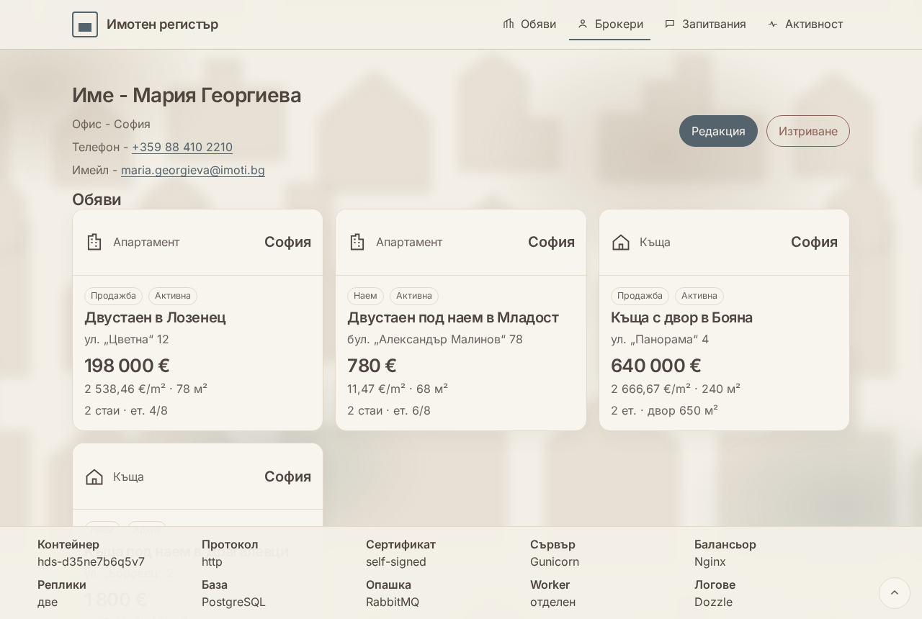
06 • ПРОФИЛИ И КОНТАКТИ
Профил на брокер
Детайлен изглед на контактите и имотите, възложени на конкретен брокер.
Контактна информация
Профилът показва телефон, имейл и офис. Телефонът и имейлът са активни връзки за директен контакт.
Портфолио от имоти
Под данните за брокера се показват обявите, които са свързани с него. Всяка обява може да се отвори за подробен преглед.
Редактиране
Командата „Редакция“ води към формуляр за промяна на името, телефона, имейла и офиса.
Защита на връзките
Изтриването се допуска само когато брокерът няма свързани обяви. При наличие на такива системата отказва операцията.
Примерен маршрут: /agents/1
ИМОТЕН РЕГИСТЪР • СОФТУЕРЕН ПРОЕКТ
07 / 12

Slide 8
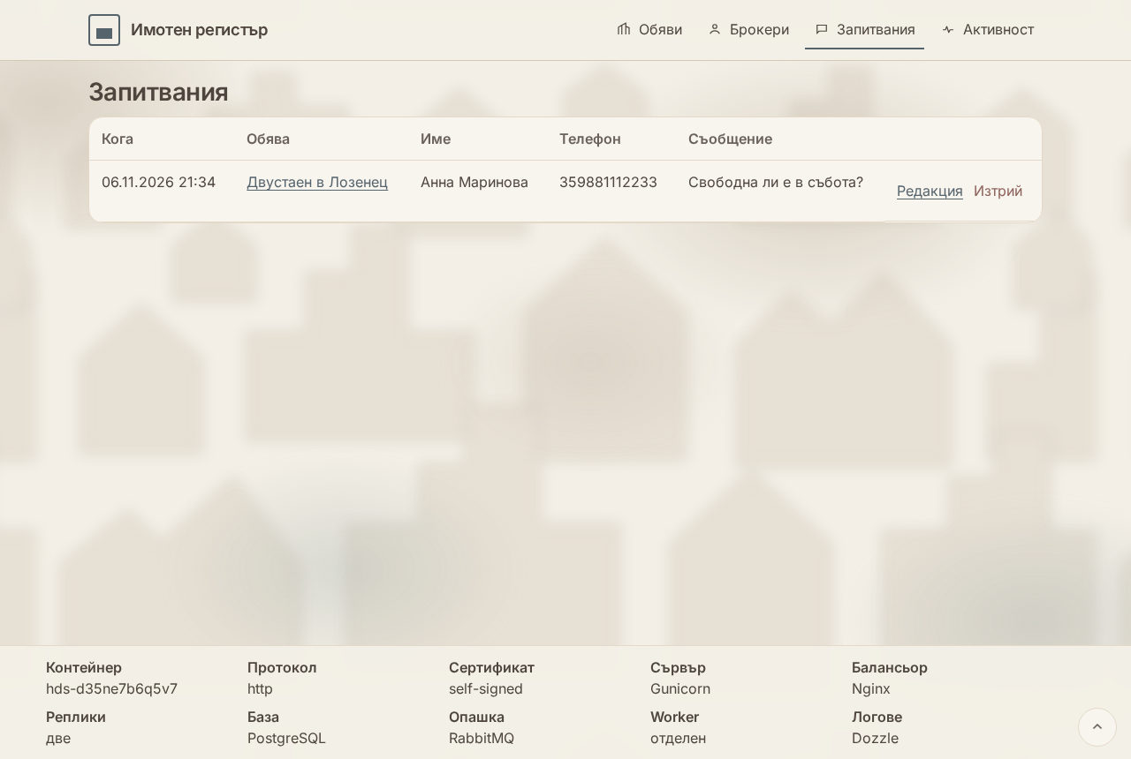
07 • КЛИЕНТСКИ ИНТЕРЕС
Запитвания към обявите
Регистър на съобщенията, изпратени от потенциални клиенти.
Списък със запитвания
На /inquiries се виждат датата, свързаната обява, името и телефонът на подателя, както и текстът на съобщението.
Връзка с имота
Заглавието на обявата води към нейната подробна страница, така че контекстът на всяко запитване остава ясен.
Редакция на съобщение
Формулярът позволява промяна на името, телефона и текста. „Запази“ записва актуализираната информация.
Изтриване
Премахва се само избраното запитване. Самата имотна обява остава в системата.
Основен маршрут: /inquiries
ИМОТЕН РЕГИСТЪР • СОФТУЕРЕН ПРОЕКТ
08 / 12

Slide 9
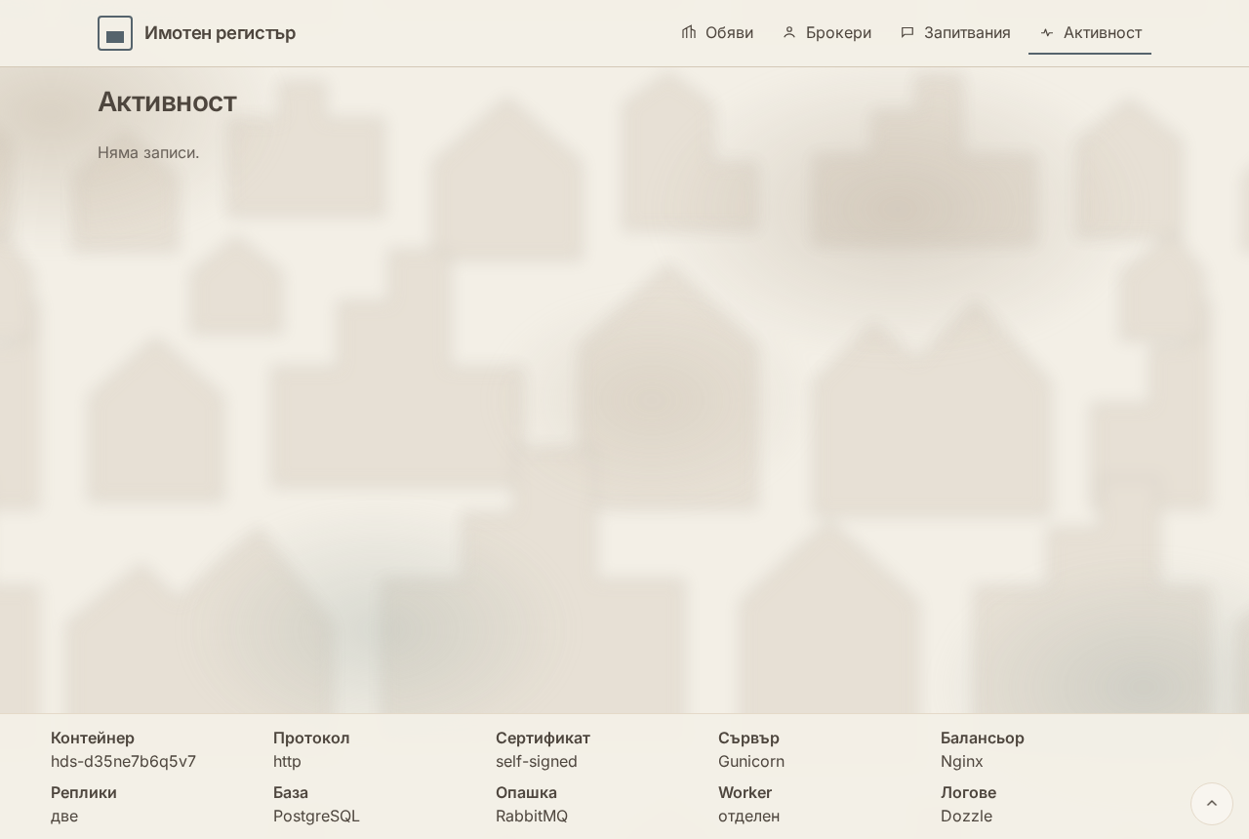
08 • ПРОСЛЕДИМОСТ
Журнал на активността
История на действията, извършени върху имотните обяви.
Съдържание на журнала
Таблицата показва време, тип събитие, заглавие на обявата и нейния идентификатор.
Асинхронна обработка
При създаване, промяна или изтриване приложението публикува съобщение в RabbitMQ. Отделният worker го обработва и записва събитието.
История след изтриване
Журналът запазва информацията за извършеното действие дори след премахване на обявата. Полето listing_id не е външен ключ към listings.
Само за преглед
Страницата /journal показва историята, без бутони за редакция или изтриване на записите.
Основен маршрут: /journal
ИМОТЕН РЕГИСТЪР • СОФТУЕРЕН ПРОЕКТ
09 / 12

Slide 10
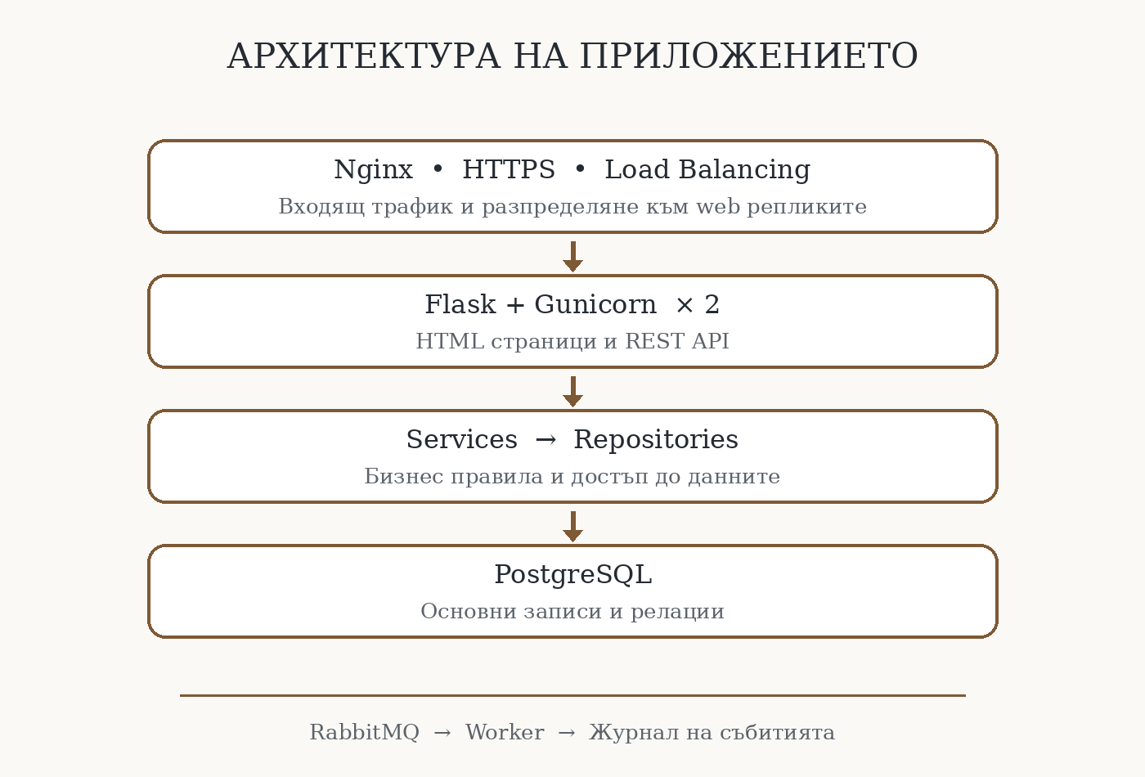
09 • ТЕХНИЧЕСКА АРХИТЕКТУРА
Архитектура и слоеве
Компонентите са разделени по отговорности, но работят като една система.
Входящ трафик
Nginx осигурява HTTPS достъп и разпределя заявките към две реплики на Flask приложението, стартирано с Gunicorn.
Уеб слой и API
app/pages обслужва HTML страниците, а app/api предоставя JSON крайни точки. И двата интерфейса използват общите услуги.
Бизнес логика и данни
app/services валидира входа и прилага правилата. app/repositories извършва четенето и записването чрез SQLAlchemy.
Асинхронни събития
RabbitMQ приема съобщенията, а отделният worker ги обработва и записва историята в журнала.
Основни директории: app/pages • app/api • app/services • app/repositories
ИМОТЕН РЕГИСТЪР • СОФТУЕРЕН ПРОЕКТ
10 / 12

Slide 11
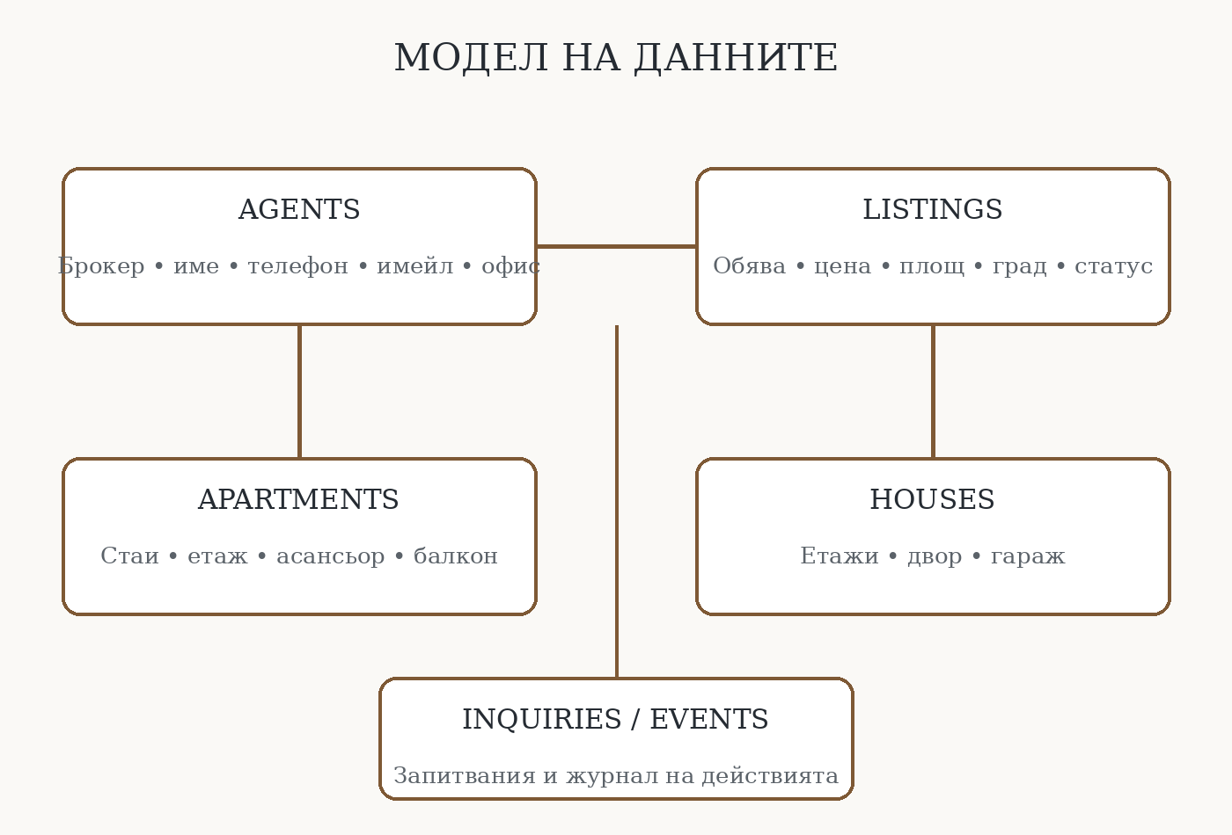

10 • ДАННИ И ИНТЕГРАЦИЯ
База данни, модели и REST API
PostgreSQL съхранява информацията; ORM моделите осигуряват връзките между обектите.
Основни таблици
agents пази брокерите; listings е общият запис за имота; apartments и houses добавят специфичните характеристики; inquiries пази клиентските съобщения.
Наследяване на моделите
Apartment и House наследяват базовия Listing модел. Специфичните таблици използват същия идентификатор като общия запис.
Изчисляеми стойности
price_per_sqm се изчислява от цената и площта, вместо да се пази като отделна колона. Площта на двора не участва в сметката.
REST API
Крайните точки са под /api. Обяви, брокери и запитвания поддържат четене, създаване, редакция и изтриване; /api/events предоставя журнал за четене.
Модели: app/models.py • API: app/api/
ИМОТЕН РЕГИСТЪР • СОФТУЕРЕН ПРОЕКТ
11 / 12

Slide 12
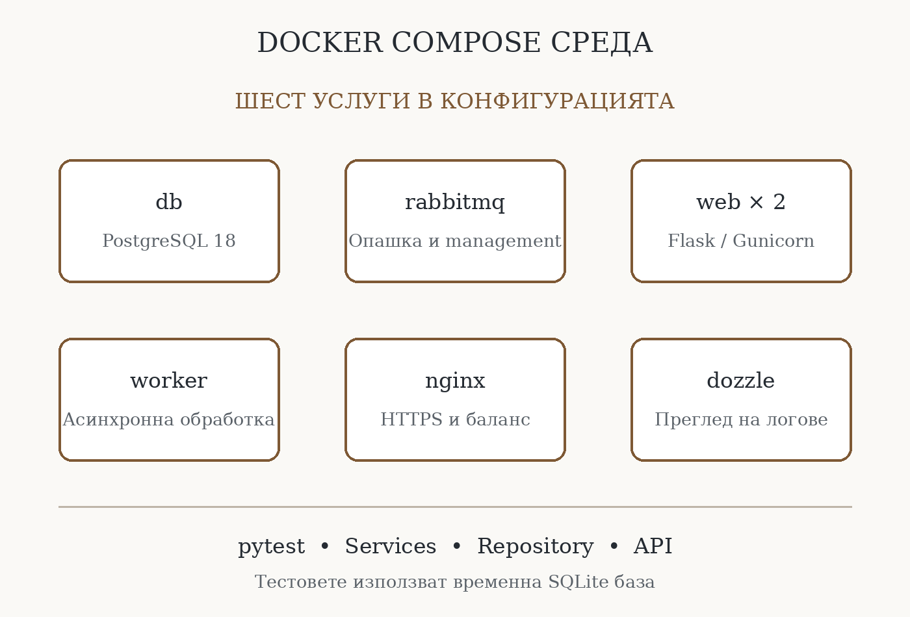
11 • ИНФРАСТРУКТУРА И КАЧЕСТВО
Стартиране, тестове и поддръжка
Docker Compose подготвя средата, а автоматизираните тестове проверяват основните сценарии.
Стартиране
Linux: ./install.sh. Windows: .\install.bat. Скриптовете подготвят .env от .env.example и стартират docker compose up --build -d.
Услуги в Compose
Конфигурацията включва PostgreSQL, RabbitMQ, две web реплики, worker, Nginx и Dozzle за преглед на логовете.
Достъп и наблюдение
Уеб приложението е на https://localhost:8443; Dozzle е на http://localhost:9999, а управленската конзола на RabbitMQ – на порт 15672.
Автоматизирани тестове
pytest покрива бизнес правилата, repository слоя и HTTP API. Тестовете използват временна SQLite база и не изискват работещ RabbitMQ.
Docker контейнери
ИМОТЕН РЕГИСТЪР • СОФТУЕРЕН ПРОЕКТ
12 / 12

Slide 13
Благодаря за вниманието!
Изготвил: Георги Въчков
Специалност: Компютърни технологии • Фак. № 24071004
ИМОТЕН РЕГИСТЪР • СОФТУЕРЕН ПРОЕКТ
01 / 12

